Slide 1


Polska Federacja Szpitali
Walne Zgromadzenie Sprawozdawczo-Programowe
Nieporęt, 10.12.2015
SPRAWOZDANIE: HOPE

Slide 2
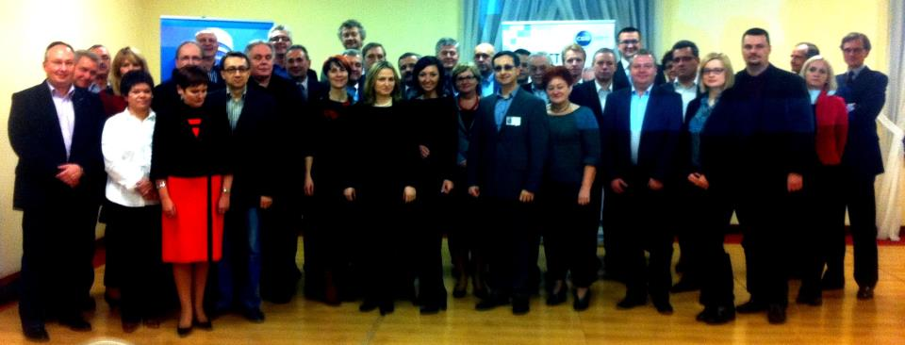

Slide 3
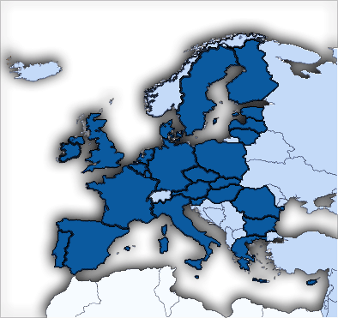
Europejska Federacja Szpitali HOPE z siedzibą w Brukseli zrzesza organizacje szpitali ze wszystkich krajów UE, od 18.11.2001 także z Polski

Slide 4
HOPE 2015
Dyrektywa o opiece transgranicznej - implementacja
Dyrektywa w sprawie uznawania kwalifikacji zawodowych
Dyrektywa w sprawie fałszowania leków
Legislacje w sprawie sprzętu medycznego
Dyrektywa w sprawie czasu pracy (WTD)
Presja na oddziały ratunkowe szpitali – raport
Współpłacenie w ochronie zdrowia – raport
Turystyka medyczna – raport
Szpital 2020 - raport

Slide 5
HOPE: wybrane konsultacje 2015
Projekt w zakresie utworzenia kodeksu dobrych praktyk zmierzającego do zminimalizowania ryzyka wystąpienia błędów związanych ze stosowaniem leków i prewencji takich błędów.
Dyrektywy wprowadzające nowe zasady dotyczące zapewnienia wyższych standardów jakości i bezpieczeństwa procedur medycznych wykorzystujących ludzkie komórki i tkanki
Strategii budowy jednolitego rynku cyfrowego
Stanu wdrożenia dyrektywy dotyczącej transgranicznej opieki zdrowotne

Slide 6
HOPE EXCHANGE 2015
Program działa od 1981 roku,
Polska w pełnym wymiarze uczestniczy w nim po raz pierwszy
Program jest adresowany do profesjonalistów, którzy odpowiedzialni są zarządzanie w rozmaitych obszarach systemu ochrony zdrowia
Beneficjentami programu są nie tylko jego uczestnicy – menedżerowie, ale i goszczące ich szpitale
Menedżerowi przyjeżdżają z wiedzą i doświadczeniami zdobytymi w swoich krajach, czym dzielą się z gospodarzami

Slide 7
HOPE AGORA 2015
Uwieńczeniem HOPE Exchange Program był Szczyt Europejskiej Federacji Szpitali „HOPE AGORA” w Warszawie, 1-2 czerwca 2015 pt. „Szpital 2020”
201 uczestników z całej Europy
Patronat Prezydent Warszawy, udział Wicemarszałek Sejmu oraz Wiceminister Zdrowia
Sesja Polska Ochrona Zdrowia / Beautiful Poland
Najwyższe oceny w historii HOPE AGORA w kategoriach: wybór tematu oraz organizacja i program networkingowy

Slide 8
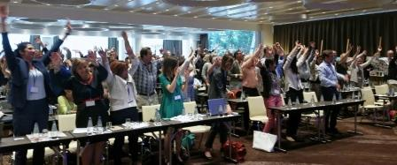
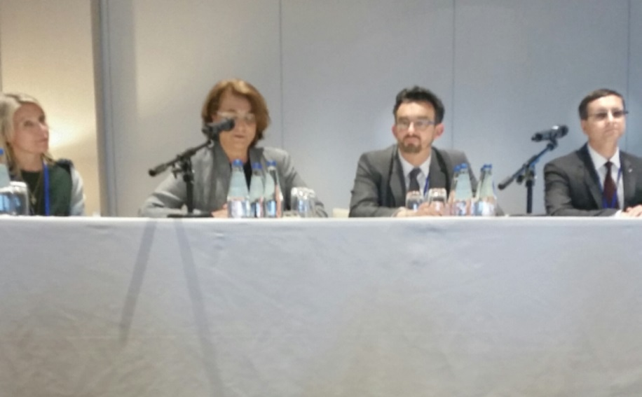

HOPE AGORA 2015

Slide 9
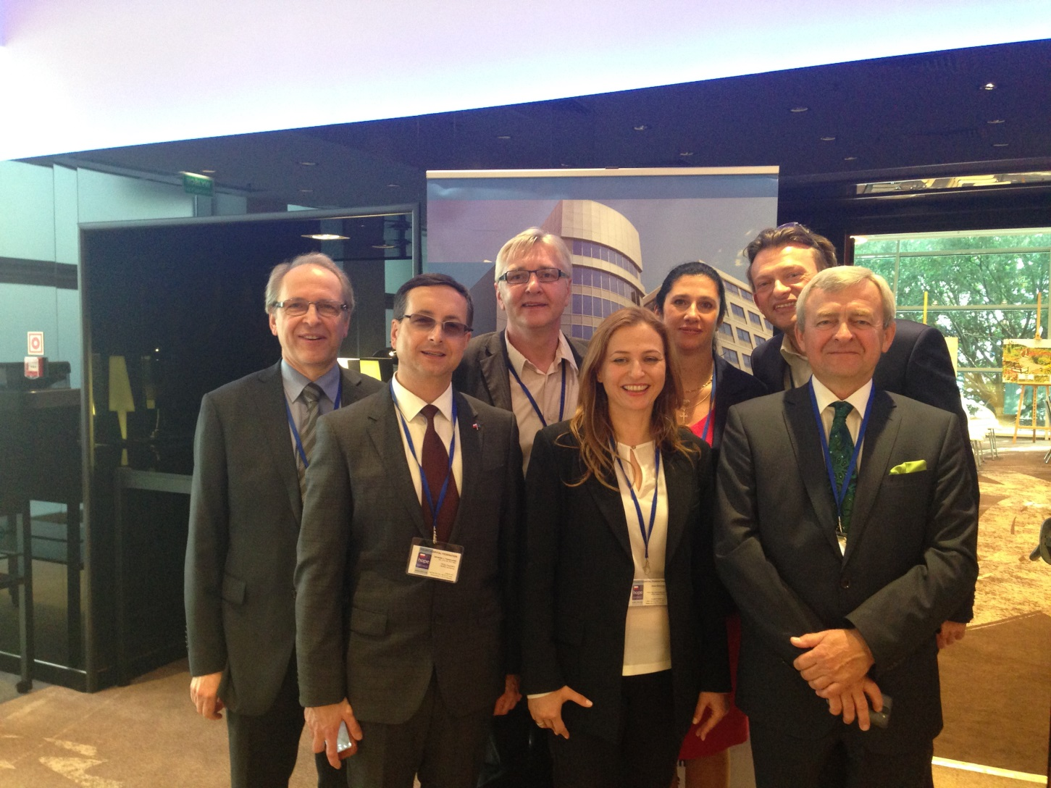
HOPE AGORA 2015

Slide 10
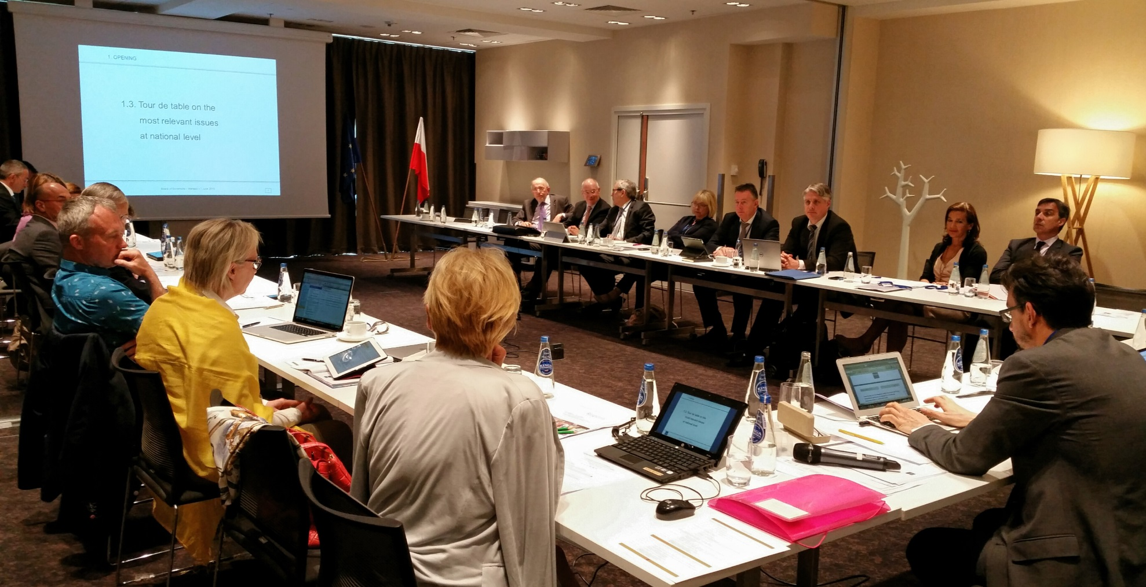
HOPE: Board of Governors, Warsaw 1.06.2015

Slide 11
HOPE Exchange 2015:
Goście w PL
1. Wojewódzki Szpital Specjalistyczny w Białej Podlaskiej – Marie Odile (F) Cousine – Dyr. ds. Pielęgniarstwa ze szpitala Sterhospic w Saint Quentin oraz Konstadinosa Segredakisa (GR) – Managera ds. Administracji ze szpitala uniwersyteckiego w Heraklionie.
2. Szpital Miejski w Zabrzu Sp. z o.o. – Eiję Eskolę (FIN), Naczelna Pielęgniarka ds. Radiologii z Medycznego Centrum Obrazowego szpitala w Tampere oraz Dolores Cuevas-Cuerda (E) - Manager ds. Integracji Opieki Zdrowotnej z Zarządu Dyrekcji Ochrony Zdrowia regionu Walencji.
3. Wojewódzki Szpital Specjalistyczny w Zielonej Górze – Anna Vilhelmsen (DK), doradca Krajowego Zarządu ds. Ochrony Zdrowia w obszarze technologii i relacji businessowych oraz Laura Callejo Gonzales (E), Naczelna Pielęgniarka ds. Jakości i Bezpieczeństwa Lecznictwa ze szpitala w Segovii

Slide 12
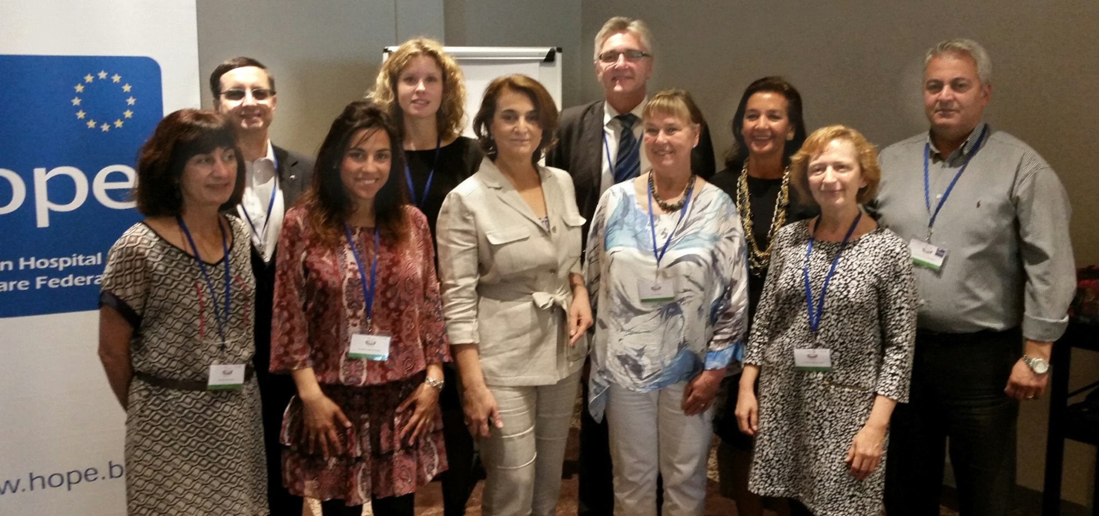
HOPE AGORA 2015: goście w PL

Slide 13
HOPE Exchange 2015: Delegaci z PL
Beata Wieczorek-Wójcik – Dyrektor ds. Pielęgniarstwa z Wojewódzkiego Szpitala Specjalistycznego w Wejherowie, – Szwecja.
Barbara Czachowska – Koordynator dz. Prawnego Szpitala Miejskiego w Zabrzu Sp. z o.o., Finlandia,
Marta Dzięgielowska – Dyrektor ds. Inwestycji z Wojewódzkiego Szpitala Specjalistycznego w Zielonej Górze, Niemcy.
Sebastian Nowicki – Wiceprezes Szpitala Powiatowego we Wrześni Sp. z o.o. Hiszpania
Tomasz Kozieł – Pełnomocnik zarządu w Wojewódzkim Szpitalu Specjalistycznym w Legnicy - Holandia (kwalifikacja),

Slide 14

HOPE Exchange 2015: Delegaci z PL

Slide 15
HOPE publikacje 2015
Współpłacenie w europejskich systemach ochronie zdrowia
Turystyka medyczna
Medycyna ratunkowa
Szpitale 2020: przyszłość szpitali i ochrony zdrowia
Wyzwania jakościowe w ochronie zdrowia
Szpitale i opieka zdrowotna w Europie 2014/2015

Slide 16
Polska Federacja Szpitali
Walne Zgromadzenie Sprawozdawczo-Programowe
Nieporęt, 10.12.2015
SPRAWOZDANIE PFSz

Slide 17
PFSz: Najbardziej reprezentatywna organizacja szpitali w Polsce
Jesteśmy narodową organizacją pracodawców sektora szpitalnego
Zrzeszamy szpitale niezależnie od ich modelu własnościowego, organizacyjnego, czy też profilu specjalistycznego
Należymy do Europejskiej Federacji Szpitali HOPE

Slide 18
PFSz fakty XII 2015
Szpitale: 151
Łóżka szpitalne: ok. 41 000
Zatrudnienie: ok. 90 000
Kontrakty z NFZ: ok. 8 200 000 000
Wspierający: 19

Slide 19
Członkowie założyciele
Szpitale Tczewskie SA, Tczew
Krakowski Szpital Specjalistyczny im. Jana Pawła II, Kraków
Szpitale Polskie SA, Katowice
Szpital SPZOZ RSS „Latawiec”, Świdnica
Szpital Powiatowy we Wrześni, Sp. z o.o., Września
Szpital ZOZ MSWiA, Rzeszów
Aldemed Centrum Medyczne, Zielona Góra
Szpital CZMZ Sp. z o.o., Żyrardów
Dom Lekarski SA, Szczecin
III Szpital Miejski im. Dr Karola Jonszera, Łódź
Szpital SPZOZ Gruźlicy i Chorób Płuc, Olsztyn
Szpital NZOZ Nowy Szpital Sp. z o.o., Świecie
Szpital Specjalistyczny św. Łukasza, Końskie
Szpital Powiatowe Centrum Zdrowia Sp. z o.o., Brzeziny

Slide 20
Związki Szpitali i organizacje współpracujące
Wielkopolski Związek Szpitali Powiatowych (28 szpitali)
Związek Szpitali Warmii i Mazur (31 szpitali)
STOMOZ
OSSA
OSSP
Polskie Stowarzyszenie Dyrektorów Szpitali

Slide 21
Zarząd PFSz
Prezes - Jarosław J. Fedorowski, Warszawa
Wiceprezes - Janusz Boniecki, Gdynia
Członkowie:
Irena Kierzkowska, Olsztyn
Ewa Książek-Bator, Gdańsk
Zbyszko Przybylski, Września
Mariusz Wójtowicz, Zabrze
Dyrektor Zarządzający:
Anna Banaszewska, Warszawa

Slide 22
Prezydium Rady Naczelnej Polskiej Federacji Szpitali
Przewodniczący Rady Naczelnej:
  Krzysztof Bederski, Kraków
Wiceprzewodnicząca Rady Naczelnej:
  Irena Petryna, Olsztyn
Wiceprzewodniczący Rady Naczelnej: Bogusław Budziński, Warszawa

Slide 23
Członkowie Rady Naczelnej PFSz: 4-14
Krystyna Barcik, Legnica
Iwona Bednarek, Łódź
Jacek Domejko, Wałbrzych
Maciej Karbowiak, Warszawa
Andrzej Chełchowski, Warszawa
Danuta Ciecierska, Żyrardów
Krzysztof Czerkas, Gdańsk
Renata Ruman-Dzido, Opole
Krzysztof Kasprzak, Bydgoszcz
Roman Lewandowski, Ameryka
Bożena Łapińska, Suwałki

Slide 24
Członkowie Rady Naczelnej PFSz, 15-26:
Bożena Łaz, Dyrektor, Wieluń
Małgorzata A. Majer, Łódź
Piotr Miadziołko, Gostyń
Janusz Michalak, Poznań
Sławomir Nawrocki, Częstochowa
Radosław Pigoń, Radomsko
Tomasz Sadrzak, Warszawa
Jerzy Szafranowicz, Chorzów
Anna Szczerbak, Warszawa
Beata Wieczorek-Wójcik, Wejherowo
Andrzej Zieleniewski, Wejherowo
Zdzisław Ziółkowski, Brzeziny

Slide 25
Wspierający: założyciele
Jarosław J. Fedorowski, Warszawa
Gras Savoy Polska Sp. z o.o., Warszawa
Miller, Canfield, Babicki, Chełchowski i wsp. Sp. k., Warszawa
Termedia, Sp. z o.o., Poznań
Wspierający: osoby fizyczne
  Beata Buchelt, Dr n. ekon, MBA, Kraków

Slide 26
PFSz: Wspierający
Upper Finance Med Consulting, Sp. z o.o., Warszawa
Instytut Naukowy Med-Koncept, Sp. z o.o., Puławy
Alteris SA, Katowice
Compu Group Medical Polska, Sp. z o.o., Lublin
Brokers Union Sp z o.o., Wrocław
Prometriq Akademia Zarządzania Sp. z o.o., Sopot
Toruńskie Zakłady Materiałów Opatrunkowych SA, Toruń
Batna Group, Sp. z o.o. Warszawa
Fundacja Centrum Inicjatyw. Gospodarka i Zdrowie, Łodź
Medway, Sp. z o.o., Warszawa
E-volve, Sp. z o.o, Żory
Alab Laboratoria, Sp. z o.o., Warszawa
Wolters Kluwer SA, Warszawa

Slide 27
PFSz: Konferencje 2015 organizacja
III Regionalna Konferencja PFSz w Zamościu 8 Maja
Kongres HOPE Agora 2015, 01-02.06. Warszawa
IX Międzynarodowa Konferencja Hospital Management 2015, 16-17.06, z Polsko Brytyjskim Szczytem Zdrowia
Polsko-Niemiecki Szczyt Zdrowia, Szczecin, 6.11.2015

Slide 28








Slide 29
Konferencje międzynarodowe 2015: aktywność
Europejski Kongres Medyczny w Gdańsku, 25-27.06.2015 – warsztaty PFSz
Kongres MedinIsrael, Tel Aviv, 25.03
Kongres OSOZ, 21.04 Warszawa – stoisko, udział, liderzy
Polsko-Białoruski Szczyt Zdrowia, Biała Podlaska, 23-24.10.2015 – patronat, udział
Polsko-Izraelskie spotkanie innowacyjnej medycyny Kraków, 15.10 – udział, patronat
3rd European Hospital Conference, Dusseldorf, 18.11

Slide 30

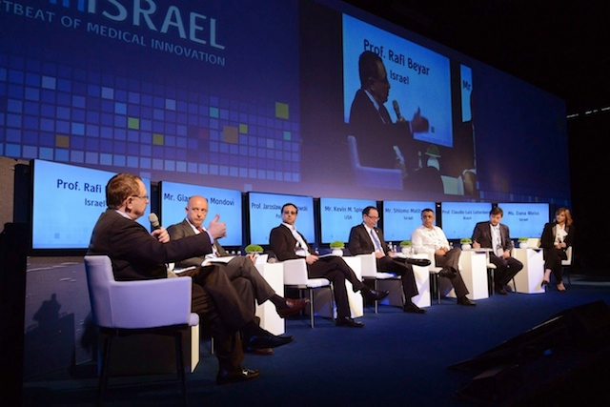

Slide 31
Konferencje krajowe 2015: aktywność
Konferencja "Priorytety, cele i dylematy systemu opieki zdrowotnej 2015, Warszawa, 14.01
Kongres OSOZ, Warszawa, 21.04
II Kongres Nowoczesny Pion Techniczny, Wrocław, 28.05
XIII Samorządowe Forum Kapitału i Finansów, Katowice, 01.10
XI Forum Rynku Zdrowia, Warszawa 23.10
Konferencja Innowacyjne Technologie IT w Medycynie, Wrocław, 26.11
Kongres Polskiego Towarzystwa Zdrowia Publicznego, Wrocław, 27.11
Jesienna Konferencja Programowa PFSz, Nieporęt, 10.12

Slide 32
Nagrody dla PFSz
Liderzy Ochrony Zdrowia OSOZ, Warszawa
  Piotr Dębicki, Gorzów Wielkopolski
  Paweł Chodyniak, Prabuty
  Krystyna Walendowicz, Zakopane
  Szpital Miejski w Zabrzu
  Szpital WAM w Łodzi
Europejski Kongres Medyczny, Gdańsk
  Renata Ruman-Dzido, Opole
Sukces Roku w Ochronie Zdrowia 2014, Warszawa
  Anna Szczerbak, Poznań
  Piotr Dębicki, Gorzow Wielkopolski
  Szpital SPZZOZ w Staszowie
Ambasadorzy Kongresów Polskich, Katowice
  Jarosław J. Fedorowski

Slide 33
Hospital study tours
Dania (2014)
Izrael, PFSz, marzec 2015
Malta, PFSz, grudzień 2015
Wielka Brytania – HOPE
Niemcy – HOPE
Holandia – HOPE
Francja, planowana na 6-8 maj 2016
Niemcy, planowana na początek listopada 2016

Slide 34
Wybrane Stanowiska PFSz
Stanowisko PFSz w sprawie podwyżek wynagrodzeń personelu medycznego
Stanowisko PFSz na temat ogólnych warunków umów o udzielanie świadczeń
Raport Grupy Roboczej Ochrony Zdrowia think-tanku Friends of Europe z udziałem Prezesa PFSz
Stanowisko w sprawie nadwykonań powiązanych z realizacją pakietu onkologicznego
Stanowisko w debacie „Szanse i zagrożenia związane z nowym prawem zamówień publicznych.
Raport o pielęgniarkach

Slide 35
Kontakty z Mediami
Menedżer Zdrowia, Termedia portal
Rynek Zdrowia, Rynek Zdrowia portal
Puls Medycyny
Gazeta Lekarska
Puls Biznesu
GW
Rzeczpospolita
TVN

Slide 36
Rozmowy i spotkania z VIP 2015
Doradca Prezydenta RP ds zdrowia
Minister Zdrowia
Sekretarz Stanu w MZ
Prezes NFZ
Zastępca Prezesa NFZ ds medycznych
Posłowie i senatorowie
Komisja Zdrowia Sejmu
Komisarz ds Zdrowia UE

Slide 37
PFSz - członkostwo
Deklaracja
Wpisowe: 1000 PLN
Składka roczna : 1500 PLN

Slide 38
Polska Federacja Szpitali: 12.2015
W Unii Europejskiej (jako członek HOPE)
  80% łóżek
W Polsce
  151 szpitali
  >41 000 łóżek
  >90 000 pracowników
  Ok. 8.2 mld PLN kontraktu z NFZ
  Jedyna organizacja szpitali „Ponad podziałami”

Slide 39
PFSz: Obszary działań
Organizacja systemu ochrony zdrowia
Organizacje pozarządowe
Obszar prawny i legislacyjny
Zakupy grupowe szpitali
Ubezpieczenia szpitali i system zarządzania ryzykiem
Informatyczna szpitali
Zarządzanie zasobami ludzkimi
Badania kliniczne
Pozyskiwanie finansowania
Planowanie i rozbudowa infrastruktury
Udział w konferencjach rynku zdrowia i publikacje
Edukacja i szkolenia

